Slide 1
ЗМУСЬ МАШИНУ ГОВОРИТИ
РІВЕНЬ 01 · АУДІОЛАБ STEM-93
МІСІЯ: Arduino дає команду, а ми чуємо перший звук.
Notes:
Відкрийте урок із питання, а не з теорії. Перший звук — головна мета всього заняття. Рівні, досягнення й квиток — ігрова рамка курсу: кожен урок відкриває новий рівень пристрою.

Slide 2
Що потрібно машині, щоб видати звук?
РОЗМИНКА · 3 ХВИЛИНИ
?
Намалюйте шлях від команди до ваших вух.
Помилятися можна: за хвилину порівняємо версії.
КОМАНДА
?
?
ВУХА
Notes:
Зберіть 2–3 малюнки й залиште їх на дошці: до них повернемося на наступному слайді з ланцюгом.

Slide 3
Від команди до звуку
СЬОГОДНІШНІЙ ЛАНЦЮГ
ARDUINO UNO
надсилає команду «грай трек 1»
DFPLAYER MINI
знаходить MP3 на microSD і декодує
ДИНАМІК
перетворює сигнал на коливання повітря
ЗВУК 🎉
доказ, що весь ланцюг спрацював
Сьогодні тільки ручний запуск одного треку. Розклад і точний час будуть на наступних рівнях.
Notes:
Порівняйте ланцюг із малюнками учнів з розминки. Звідки береться трек? Хто саме перетворює файл на звук?

Slide 4
Хто за що відповідає?
ЗНАЙОМТЕСЯ: НАША КОМАНДА
UNO
ARDUINO UNO · МОЗОК
Виконує програму й надсилає команди.
MP3
DFPLAYER MINI · DJ
Шукає трек, декодує MP3, видає аудіосигнал.
SD
MICROSD · ФОНОТЕКА
Зберігає аудіофайли.
SPK
ДИНАМІК · ГОЛОС
Перетворює сигнал на звук.
🤔 Чи надсилає Arduino саму музику по UART?
Notes:
Питання внизу — місток до теорії UART. Дайте учням проголосувати «так / ні» перед наступним слайдом.

Slide 5
UART — розмова двох плат
ТЕОРІЯ · 1
Дані йдуть послідовно, біт за бітом.
Лінії перехресні: TX одного → RX іншого.
Arduino слухає на D10 (RX), говорить через D11 (TX).
Обидві плати домовляються про швидкість: 9600 бод.
ARDUINO UNO
DFPLAYER MINI
D11 · TX
TX
D10 · RX
RX
UART везе команди й відповіді, а не музику. Звук іде окремо: з аудіовиходу DFPlayer у динамік.
+ спільний GND
Notes:
Відповідь на питання з попереднього слайда: ні, по UART ідуть лише команди й відповіді модуля. Звук формує сам DFPlayer. У скетчі на лінії D11 → RX DFPlayer стоїть резистор 1 кОм.

Slide 6
play(1) — прохання, а не доказ
ТЕОРІЯ · 2
Команда лише просить запустити трек. Чи він справді грає, доводимо трьома рівнями:
1
РІВЕНЬ ДОКАЗУ
Модуль відповів на запуск.
2
РІВЕНЬ ДОКАЗУ
Лінія BUSY → D7 стала LOW: трек грає.
3
РІВЕНЬ ДОКАЗУ
Ми чуємо звук у динаміку.
🕵 Звуку немає. Що перевіриш першим?
Notes:
Скетч чекає BUSY = LOW до 1,5 с після команди. Тільки тоді він пише, що звук підтверджено, і вмикає світлодіод D13.

Slide 7
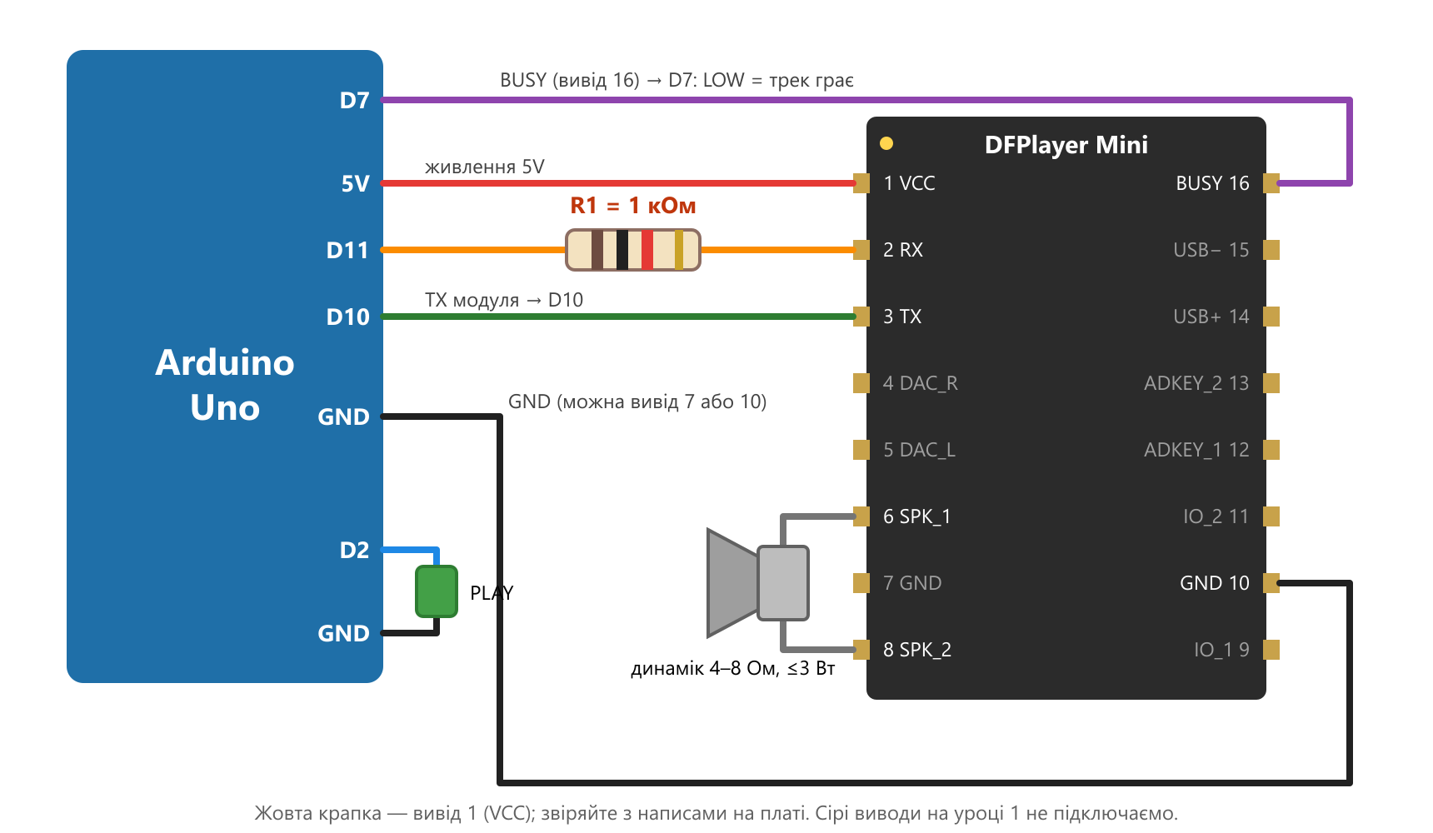
Збираємо без поспіху
ПРАКТИКА · ЗБИРАННЯ
1
Перепідключаємо тільки знеструмлену схему.
2
Звіряємо кожен контакт зі схемою уроку.
3
Спільний GND, а TX/RX навхрест.
4
Перед живленням напарник перевіряє стенд.
!
Сумніваєшся в компоненті чи напрузі? Стоп, кличемо викладача.
Затверджена схема уроку · wiring.svg
Notes:
Працюємо тільки з перевіреним стендом. Перший пункт не обговорюється: будь-яке перепідключення — лише на знеструмленій схемі.

Slide 8
Прочитай програму до запуску
ДЕТЕКТИВ КОДУ
sketch.ino
Знайди у sketch/sketch.ino:
const uint8_t PIN_MP3_RX = 10;
const uint8_t PIN_MP3_TX = 11;
const uint8_t PIN_MP3_BUSY = 7;
const uint8_t PIN_BUTTON = 2;
player.begin(mp3Serial, true, true)
player.play(TRACK_NUMBER);
контакти D10, D11, D7 і кнопку D2;
де стартує зв'язок із DFPlayer;
де надсилається команда play;
де код перевіряє BUSY і пише про помилку.
🔮 Передбач: що покаже Serial Monitor?
Notes:
Фрагмент праворуч — справжні рядки зі скетчу уроку. Попросіть учнів знайти їх у файлі та пояснити, навіщо кожен.

Slide 9
Запускаємо й записуємо факти
ЕКСПЕРИМЕНТ
ДЖЕРЕЛО | ЩО ПЕРЕВІРЯЄМО | ЩО ПОБАЧИЛИ?
Serial Monitor | модуль, файл, повідомлення
BUSY (D7) | LOW під час відтворення?
Динамік | звук чути?
≠
Скетч завантажився ≠ система довела, що звук відтворюється.
Notes:
Кожна команда заповнює таблицю окремо. Три стовпчики — три незалежні факти; жоден не замінює інший.

Slide 10
Щось мовчить? Шукай причину
РЕЖИМ НАЛАГОДЖЕННЯ
!?
СИМПТОМ | ПЕРЕВІР
Модуль не відповідає | живлення, GND, TX/RX, швидкість
Трек не знайдено | microSD, файл, номер треку
BUSY не активний | контакт BUSY, результат запуску
BUSY активний, а тиша | аудіовихід, дроти динаміка, гучність
ПРАВИЛО: одна можлива причина за раз. Wokwi перевіряє логіку, але справжнього звуку не видає.
Notes:
Не дозволяйте міняти кілька речей одночасно: інакше незрозуміло, що саме допомогло.

Slide 11
МИ ЗМУСИЛИ МАШИНУ ГОВОРИТИ
🏆 ДОСЯГНЕННЯ РОЗБЛОКОВАНО
Тепер кожна команда пояснює: який доказ показує, що вона справді говорить?
Notes:
Святкуємо, але одразу вимагаємо доказ: Serial Monitor, BUSY = LOW і звук у динаміку.

Slide 12
Чого ще бракує плеєру?
НАСТУПНІ РІВНІ
РІВЕНЬ 02
⏰ Як пристрій дізнається час і не забуває його після вимкнення?
РІВЕНЬ 03
⚙ Як запустити потрібний трек рівно один раз за розкладом?
РІВЕНЬ 04
💡 Чим безпечно керувати шкільним навантаженням?
РІВЕНЬ 05
🖥 Що має бачити людина на екрані?
РІВЕНЬ 06
🧪 Як система повідомляє про помилку й відновлюється?
Це відкриті рішення: розкриваємо їх на наступних уроках.
Notes:
Кожне питання — окремий урок курсу. Модулі RTC, дисплея й реле ще не обрані: це рішення команда ухвалить пізніше.

Slide 13
Три питання перед виходом
ВИХІДНИЙ КВИТОК
1
2
3
Які дані йдуть через UART? А звідки береться звук?
Чому після play(1) ще рано писати «ГРАЄ»?
Яку одну проблему треба вирішити, щоб запуск був за розкладом?
🏠 ВДОМА: намалюй шлях час → рішення → аудіо
Пунктиром познач усе, що ще не обрано або не реалізовано.
Notes:
Квиток — 3 хвилини наприкінці. Відповіді на питання 1–2 показують, чи зрозуміли учні різницю між командою й доказом.

